Slide 1
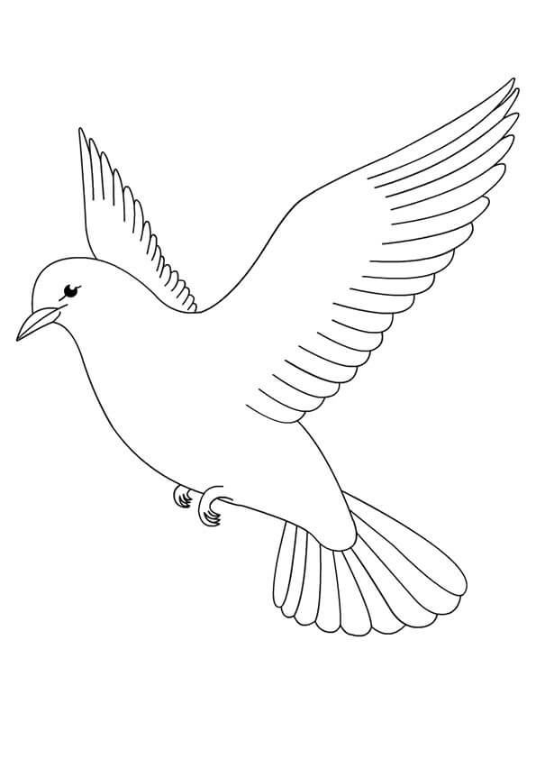
CHÀO MỪNG
CÁC EM ĐẾN VỚI TIẾT HỌC

Slide 2
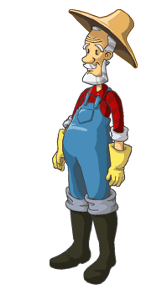
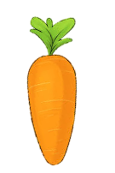
NHỔ CÀ RỐT

Slide 3
Câu 1: Sư Tử triệu tập các loài vật để bàn chuyện gì?
A :Bàn việc tổ chức cuộc thi tranh tài.
B :Bàn chuyện xuất quân.
C :Bàn chuyện để tổ chức một chuyến đi du lịch
A B C

Slide 4
Câu 2: Nhà vua sư tử đã giao cho Khỉ làm nhiệm vụ gì?
A : Khỉ làm nhiệm vụ lừa địch.
B : Khỉ làm nhiệm vụ giao liên.
.
C : Khỉ làm nhiệm vụ vận tải.
A B C

Slide 5
Câu 3: Sư tử là một nhà vua như thế nào?
A :Một nhà vua hung dữ.
B : Một nhà vua không có trách nhiệm.
C :Một nhà vua thông minh, biết nhìn người để giao việc .
A B C

Slide 6
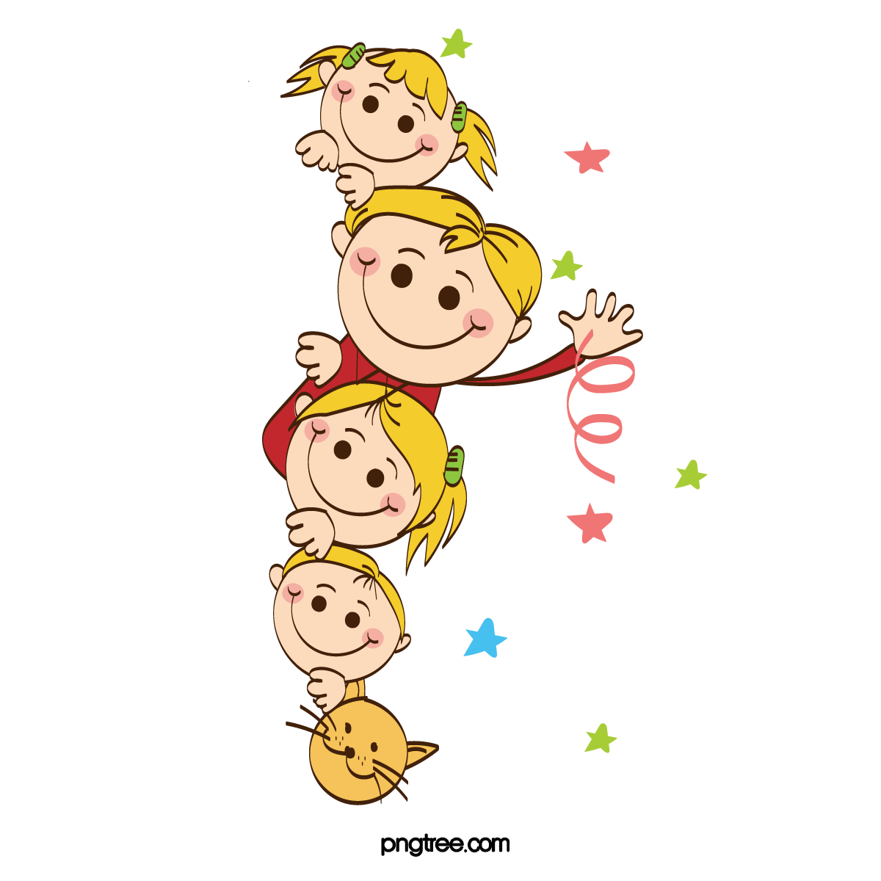
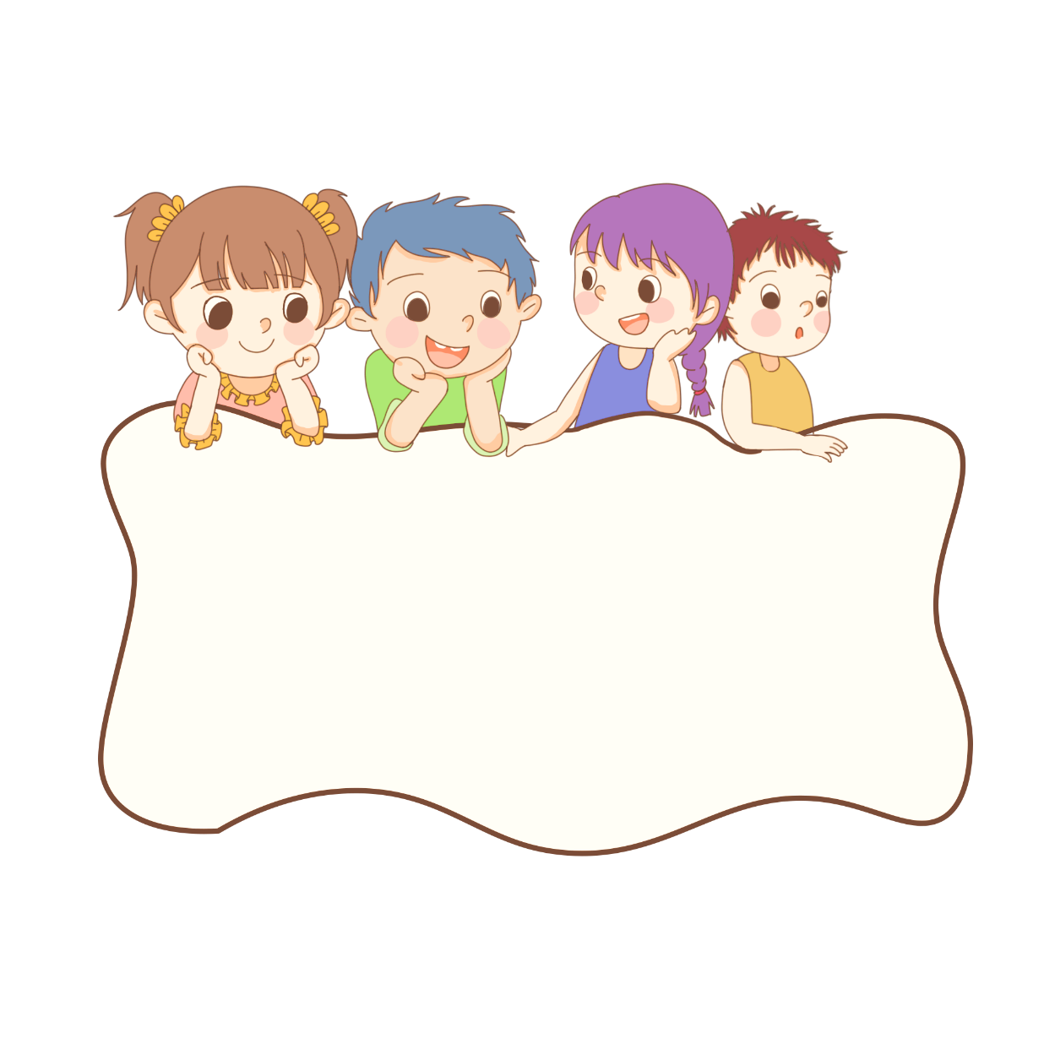
ĐỌC HIỂU

Slide 7
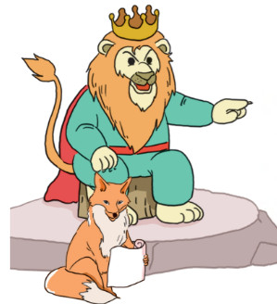
1. Sư tử giao việc cho thần dân với mong muốn thế nào?
- Sư tử muốn giao cho mỗi người một việc hợp với khả năng: dù nhỏ, to, khỏe, yếu, ai cũng được tùy tài lập công.

Slide 8
2. Tìm ví dụ cho thấy sư tử giao việc rất phù hợp với đặc điểm của thần dân.
Sư tử giao cho voi việc vận tải vì voi chở đồ đạc rất khỏe.
Sư tử giao cho gấu việc xung phong tấn công vì gấu to, khỏe và dũng mãnh.
Sư tử giao cho cáo ngồi trong luận bàn mưu kế vì cáo rất khôn ngoan, mưu mẹo.
Sử tử giao cho khỉ việc lừa quân địch vì khỉ nhanh nhẹn, thông minh, thoắt ẩn, thoắt hiện.
Sư tử giao cho lừa phải thét to giữa trận chiến để dọa quân địch vì lừa có tiếng thét vang như kèn.
- Thỏ được giao việc liên lạc vì thỏ phi nhanh như bay.

Slide 9
3.Nếu được đặt một tên khác cho câu chuyện, em sẽ chọn tên nào?
A.
Ông vua khôn ngoan
Nếu được đặt tên khác cho câu chuyện, bạn sẽ đặt tên gì?
B.
Nhìn người giao việc
C.
Ai cũng có ích

Slide 10
Nội dung:
Biết nhìn đúng người, giao đúng việc tùy vào khả năng của mỗi người thì ai cũng có ích.

Slide 11
Luyện Tập

Slide 12
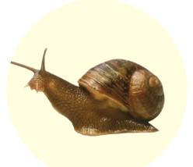
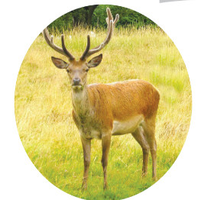
1. Ghép đúng
A
B
a) khỏe như
1) sên
b) yếu như
2) voi
c) nhanh như
3) rùa
d) chậm như
4) sóc
e) hiền như
5) cọp
g) dữ như
6) nai

Slide 13
2. Em cần đặt dấu phẩy vào những chỗ nào trong câu sau ?
Hổ báo hoa mai tê giác gấu ngựa gấu chó là những động vật quý hiếm, cần được bảo vệ.
,
,
,
,

